Slide 1

Java EE企业级应用开发教程
（Spring+Spring MVC+MyBatis）
第12章 Spring MVC的核心类和注解
· DispatcherServlet
· @RequestMapping注解类型
· 应用案例
· @Controller注解类型
· ViewResolver

Slide 2
作业点评
  请简述Spring MVC框架的优点。
  请简述Spring MVC框架的工作执行流程。

Slide 3
预习检查
  DispatcherServlet的作用是什么？
  @Controller和@RequestMapping注解的作用和用法有哪些？

Slide 4

学习目标
2
Spring MVC核心类的作用
了解
掌握
Spring MVC常用注解的使用
1

Slide 5
主讲内容
12.1 DispatcherServlet
12.2 @Controller注解类型
主讲内容
Speech content
12.3 @RequestMapping注解类型
12.4 ViewResolver
12.5 基于注解的Spring MVC应用

Slide 6
12.1 DispatcherServlet
DispatcherServlet的全名是org.springframework.web.servlet.DispatcherServlet，它在程序中充当着前端控制器的角色。在使用时，只需将其配置在项目的web.xml文件中，其配置代码如下：
如果没有通过<init-param>元素配置，则应用程序会默认去WEB-INF目录下寻找以servletName-servlet.xml方式命名的配置文件，这里的servletName指下面的springmvc
  <servlet>
  <servlet-name>springmvc</servlet-name>
  <servlet-class>
  org.springframework.web.servlet.DispatcherServlet
  </servlet-class>
  <init-param>
  <param-name>contextConfigLocation</param-name>
  <param-value>classpath:springmvc-config.xml</param-value>
  </init-param>
  <load-on-startup>1</load-on-startup>
  </servlet>
  <servlet-mapping>
  <servlet-name>springmvc</servlet-name>
  <url-pattern>/</url-pattern>
  </servlet-mapping>
如果<init-param>元素存在并且通过其子元素配置了Spring MVC配置文件的路径，则应用程序在启动时会加载配置路径下的配置文件
可选配置

Slide 7
主讲内容
12.1 DispatcherServlet
12.2 @Controller注解类型
主讲内容
Speech content
12.3 @RequestMapping注解类型
12.4 ViewResolver
12.5 基于注解的Spring MVC应用

Slide 8

12.2 @Controller注解类型
org.springframework.stereotype.Controller注解类型用于指示Spring类的实例是一个控制器，其注解形式为@Controller。该注解在使用时不需要再实现Controller接口，只需要将@Controller注解加入到控制器类上，然后通过Spring的扫描机制找到标注了该注解的控制器即可。
@Controller注解在控制器类中的使用示例如下：
  package com.itheima.controller;
  import org.springframework.stereotype.Controller;
  ...
  @Controller
  public class FirstController{
  ...
  }

Slide 9

12.2 @Controller注解类型
为了保证Spring能够找到控制器类，还需要在Spring MVC的配置文件中添加相应的扫描配置信息，一个完整的配置文件示例如下：
  <?xml version="1.0" encoding="UTF-8"?>
  <beans xmlns="http://www.springframework.org/schema/beans"
  xmlns:xsi="http://www.w3.org/2001/XMLSchema-instance"
  xmlns:context="http://www.springframework.org/schema/context"
  xsi:schemaLocation="http://www.springframework.org/schema/beans
  http://www.springframework.org/schema/beans/spring-beans-4.3.xsd
  http://www.springframework.org/schema/context
  http://www.springframework.org/schema/context/spring-context-4.3.xsd">
  <context:component-scan base-package="com.itheima.controller" />
  </beans>
引入context信息
指定需要扫描的包
  注意：使用注解方式时，程序的运行需要依赖Spring的AOP包，因此需要向lib目录中添加spring-aop-4.3.6.RELEASE.jar，否则程序运行时会报错！

Slide 10
主讲内容
12.1 DispatcherServlet
12.2 @Controller注解类型
主讲内容
Speech content
12.3 @RequestMapping注解类型
12.4 ViewResolver
12.5 基于注解的Spring MVC应用

Slide 11
12.3.1 RequestMapping注解的使用
Spring通过@Controller注解找到相应的控制器类后，还需要知道控制器内部对每一个请求是如何处理的，这就需要使用@RequestMapping注解类型，它用于映射一个请求或一个方法。使用时，可以标注在一个方法或一个类上。
1. 标注在方法上：作为请求处理方法在程序接收到对应的URL请求时被调用：
  package com.itheima.controller;
  import org.springframework.stereotype.Controller;
  import org.springframework.web.bind.annotation.RequestMapping;
  ...
  @Controller
  public class FirstController{
  @RequestMapping(value="/firstController")
  public ModelAndView handleRequest(HttpServletRequest request,
  HttpServletResponse response) {
  ...
  return mav;
  }
  }
  此时，可以通过地址：http://localhost:8080/chapter12/firstController访问该方法！

Slide 12
12.3.1 RequestMapping注解的使用
2. 标注在类上：该类中的所有方法都将映射为相对于类级别的请求，表示该控制器所处理的所有请求都被映射到value属性值所指定的路径下。
  package com.itheima.controller;
  import org.springframework.stereotype.Controller;
  import org.springframework.web.bind.annotation.RequestMapping;
  ...
  @Controller
  @RequestMapping(value="/hello")
  public class FirstController{
  @RequestMapping(value="/firstController")
  public ModelAndView handleRequest(HttpServletRequest request,
  HttpServletResponse response) {
  ...
  return mav;
  }
  }
  由于在类上添加了@RequestMapping注解，并且其value属性值为“/hello”，所以上
  述代码方法的请求路径将变为：http://localhost:8080/chapter12/hello/firstController。

Slide 13
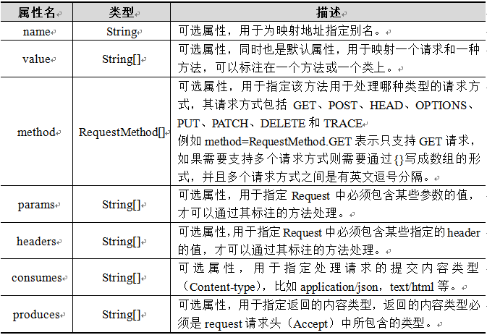
12.3.2 RequestMapping注解的属性
@RequestMapping注解除了可以指定value属性外，还可以指定其他一些属性，如下表所示。
  表中所有属性都是可选的，但其默认属性是value。当value是其唯一属性时，
  可以省略属性名。例如，下面两种标注的含义相同：
  @RequestMapping(value="/firstController")
  @RequestMapping("/firstController")

Slide 14

12.3.3 组合注解
Spring框架的4.3版本中，引入了新的组合注解，来帮助简化常用的HTTP方法的映射，并更好的表达被注解方法的语义。
Spring的4.3版本中的组合注解及其描述如下所示：
@GetMapping：匹配GET方式的请求；
@PostMapping：匹配POST方式的请求；
@PutMapping：匹配PUT方式的请求；
@DeleteMapping：匹配DELETE方式的请求；
@PatchMapping：匹配PATCH方式的请求。

Slide 15

12.3.3 组合注解
以@GetMapping为例，该组合注解是@RequestMapping(method = RequestMethod.GET)的缩写，它会将HTTP GET请求映射到特定的处理方法上。
在实际开发中，传统的@RequestMapping注解使用方式如下：
  @RequestMapping(value="/user/{id}",method=RequestMethod.GET)
  public String selectUserById(String id){
  ...
  }
使用@GetMapping注解后的简化代码如下：
  @GetMapping(value="/user/{id}")
  public String selectUserById(String id){
  ...
  }

Slide 16
12.3.4 请求处理方法的参数和返回类型
在控制器类中，每一个请求处理方法都可以有多个不同类型的参数，以及一个多种类型的返回结果。在请求处理方法中，可以出现的参数类型如下：
javax.servlet.ServletRequest / javax.servlet.http.HttpServletRequest
javax.servlet.ServletResponse / javax.servlet.http.HttpServletResponse
javax.servlet.http.HttpSession
org.springframework.web.context.request.WebRequest或
org.springframework.web.context.request.NativeWebRequest
java.util.Locale
java.util.TimeZone (Java 6+) / java.time.ZoneId (on Java 8)
java.io.InputStream / java.io.Reader
java.io.OutputStream / java.io.Writer
org.springframework.http.HttpMethod
java.security.Principal
@PathVariable、@MatrixVariable、@RequestParam、@RequestHeader、@RequestBody、@RequestPart、@SessionAttribute、@RequestAttribute注解
HttpEntity<?>
java.util.Map / org.springframework.ui.Model /org.springframework.ui.ModelMap
org.springframework.web.servlet.mvc.support.RedirectAttributes
org.springframework.validation.Errors /org.springframework.validation.BindingResult
org.springframework.web.bind.support.SessionStatus
org.springframework.web.util.UriComponentsBuilder
该类型不是一个Servlet API类型，而是一个包含了Map对象的Spring MVC类型。如果方法中添加了Model参数，则每次调用该请求处理方法时，Spring MVC都会创建Model对象，并将其作为参数传递给方法

Slide 17
12.3.4 请求处理方法的参数和返回类型
请求处理方法的返回类型
Spring MVC所支持的常见方法返回类型如下：
  ● ModelAndView
  ● Model
  ● Map
  ● View
  ● String
  ● void
  ● HttpEntity<?>或ResponseEntity<?>
  ● Callable<?>
  ● DeferredResult<?>
可以添加Model数据，并指定视图
可以跳转视图，但不能携带数据
在异步请求时使用，它只返回数据，而不会跳转视图
  由于ModelAndView类型未能实现数据与视图之间的解耦，所以在企业开发时，方法的返回类型通常都会使用String。

Slide 18


12.3.4 请求处理方法的参数和返回类型
既然String类型的返回值不能携带数据，那么在方法中是如何将数据带入视图页面的呢？
通过Model参数类型，即可添加需要在视图中显示的属性，其示例代码如下：
  @RequestMapping(value="/firstController")
  public String handleRequest(HttpServletRequest request,
  HttpServletResponse response, Model model) {
  model.addAttribute("msg", "这是我的第一个Spring MVC程序");
  return "/WEB-INF/jsp/first.jsp";
  }

Slide 19
12.3.4 请求处理方法的参数和返回类型
String类型除了可以返回上述代码中的视图页面外，还可以进行重定向与请求转发，具体方式如下：
1．redirect 重定向。例如，在修改用户信息操作后，将请求重定向到用户查询方法的实现代码如下:
  @RequestMapping(value="/update")
  public String update(HttpServletRequest request,HttpServletResponse response, Model model){
  ...
  return "redirect:queryUser";
  }
2．forward 请求转发。例如，用户执行修改操作时，转发到用户修改页面的实现代码如下:
  @RequestMapping(value="/toEdit")
  public String update(HttpServletRequest request,HttpServletResponse response, Model model){
  ...
  return "forward:editUser";
  }

Slide 20
主讲内容
12.1 DispatcherServlet
12.2 @Controller注解类型
主讲内容
Speech content
12.3 @RequestMapping注解类型
12.4 ViewResolver
12.5 基于注解的Spring MVC应用

Slide 21
12.4 ViewResolver（视图解析器）
Spring MVC中的视图解析器负责解析视图。可以通过在配置文件中定义一个ViewResolver来配置视图解析器，其配置示例如下：
  <bean id="viewResolver" class="org.springframework.web.servlet.view.InternalResourceViewResolver">
  <property name="prefix" value="/WEB-INF/jsp/" />
  <property name="suffix" value=".jsp" />
  </bean>
设置前缀
设置后缀
在上述代码中，定义了一个视图解析器，并设置了视图的前缀和后缀属性。这样设置后，方法中所定义的view路径将可以简化。例如，入门案例中的逻辑视图名只需设置为“first”，而不再需要设置为“/WEB-INF/jsp/first.jsp”，在访问时视图解析器会自动的增加前缀和后缀。

Slide 22
主讲内容
12.1 DispatcherServlet
12.2 @Controller注解类型
主讲内容
Speech content
12.3 @RequestMapping注解类型
12.4 ViewResolver
12.5 基于注解的Spring MVC应用

Slide 23

12.5 基于注解的Spring MVC应用
通过前几个小节的学习，相信读者对Spring MVC的核心类和注解的使用已经有了一个初步的了解。为了帮助初学者掌握这些知识，本节将通过前面所学内容，以注解的方式对入门案例进行改写。

Slide 24
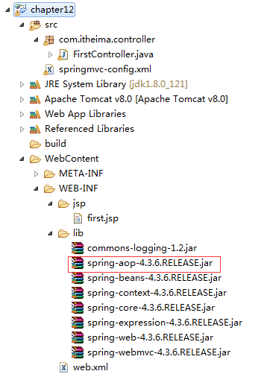
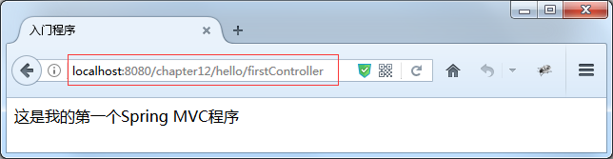
12.5 基于注解的Spring MVC应用
@Controller
@RequestMapping(value="/hello")
public class FirstController{
@RequestMapping(value="/firstController")
public String handleRequest(HttpServletRequest request,
HttpServletResponse response, Model model) throws Exception {
model.addAttribute("msg", "这是我的第一个Spring MVC程序");
return "first";
}
}
使用注解演示入门案例开发：
创建Web项目，引入chapter11项目所有JAR包及文件，并添加Spring AOP所需的JAR包；
在配置文件中添加注解扫描配置，并定义视图解析器；
<context:component-scan base-package="com.itheima.controller" />
<bean id="viewResolver" class=
"org.springframework.web.servlet.view.InternalResourceViewResolver">
<property name="prefix" value="/WEB-INF/jsp/" />
<property name="suffix" value=".jsp" />
</bean>
修改FirstController类，在类和方法上添加相应注解；
部署并启动项目，访问地址http://localhost:8080/chapter12/hello/firstController。

Slide 25

12.6 本章小结
本章主要对Spring MVC的核心类及其相关注解的使用进行了详细的讲解。首先介绍了DispatcherServlet的作用和配置；然后介绍了@Controller以及@RequestMapping注解类型的相关知识；最后讲解了视图解析器的定义和配置，并通过一个应用案例，将本章所讲解的内容进行了一个全面总结。
通过本章的学习，读者能够了解Spring MVC核心类的作用，并掌握Spring MVC常用注解的使用。

Slide 26
作业&预习
✎ 本章作业
  请简述Controller注解的使用步骤。
  请列举请求处理方法的参数类型和返回类型（至少5个）。
  ✎ 预习作业
  什么是Spring MVC中的数据绑定？
  Spring MVC中，可以绑定哪几种类型的数据？

